Slide 1
Дискуссионные вопросы «оценочной» судебной экспертизы
2017

Slide 2
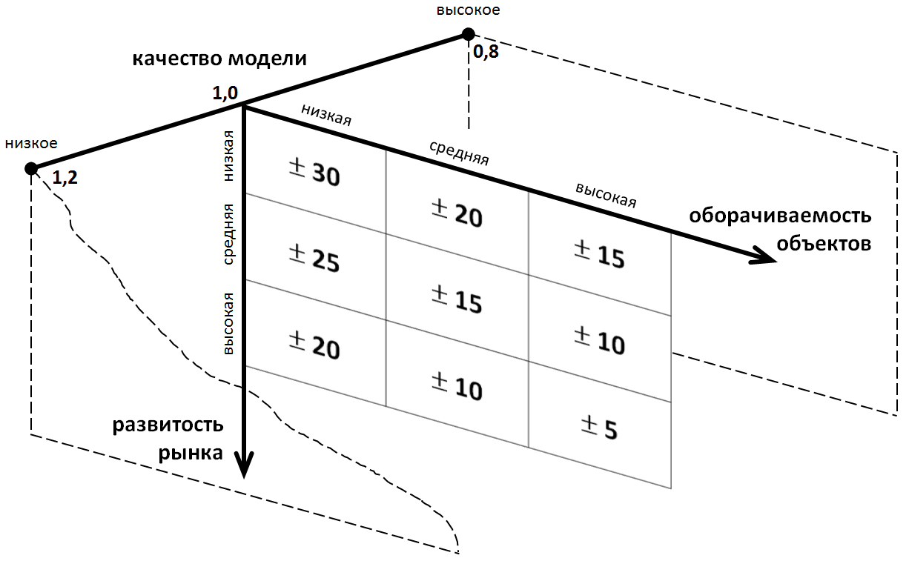
Существенность
Оспаривание кадастровой стоимости (разница: кадастровая стоимость, стоимость в отчете об оценке и заключении эксперта)
Убытки, ущерб как разница цены сделки и стоимости в отчете об оценке и ЗЭ
Оспаривание
отчета об оценке
А.В. Каминский, М.О. Ильин,
В.И. Лебединский и др.
Экспертиза отчетов об оценке:
Учебник. 2-е издание. – М.: Компания
«Про-Аппрайзер», 2015. – 272 с.
ISBN 978-5-504-03007-4

Slide 3
НДС в РС
Банкротство
Выкуп арендаторами
Приватизация
Оспаривание кадастровой стоимости
НДС без учета не означает, что НДС вычитается

Slide 4
Требования к заключению эксперта
Федеральный закон "Об оценочной деятельности в Российской Федерации" от 29.07.1998 N 135-ФЗ
Федеральные стандарты оценки
Заключение эксперта должно быть выполнено на строго научной и практической основе и основываться на базе общепринятых научных и практических данных. (ФЗ № 73-ФЗ)
Для целей установления рыночной стоимости объектов недвижимости указанная основа сформирована общепринятой методологией оценки, в том числе изложенной в Федеральном законе от 29.07.1998 г. № 135-ФЗ «Об оценочной деятельности в Российской Федерации» и федеральных стандартах оценки.

Slide 5
Расходы на экспертизу
Расходы судебную экспертизу
Кадастровая стоимость настолько превышает рыночную стоимость, что это может свидетельствовать о повлекшей нарушение прав соответствующего лица
(Постановление КС РФ от 11.07.2017 N 20-П)
Расходы внесудебную экспертизу
Заключение … положено в основу судебных актов …, что является основанием для возмещения данных расходов по правилам о взыскании убытков.
(Определение ВС РФ от 21.08.2017 N 306-ЭС17-7311)

Slide 6
Выбор судебного эксперта
Отрицательная практика: кто быстрее и дешевле => многочисленные повторные экспертизы
Рекомендация:
выбор по квалификации

